Slide 1
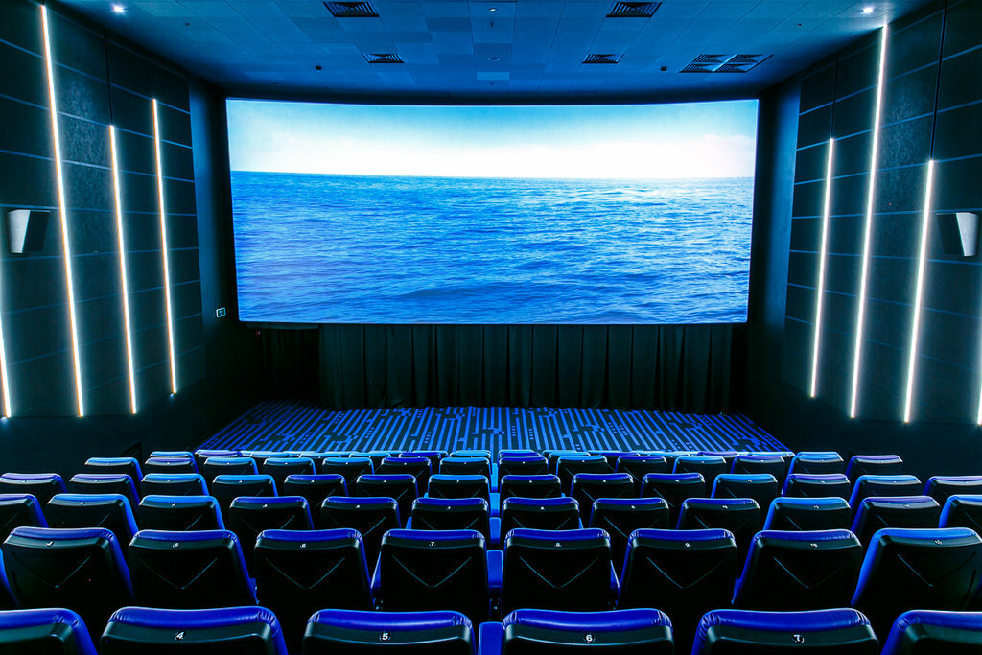
Сеть Кинотеатров
Ученик 20ЛАЯ
Зейферт Александр Сергеевич

Slide 2
Идея моего проекта заключается в создании удобного приложения для работы Сети кинотеатров как для обычных клиентов, так и работников-администраторов.
Задачи:
1. Покупка билетов и снэков.
2. Уникальная система поиска ближайшего сеанса кино по его названию.
3. Создание и просмотр различных отчетов и выгрузок.
4. Понятный интерфейс.

Slide 3
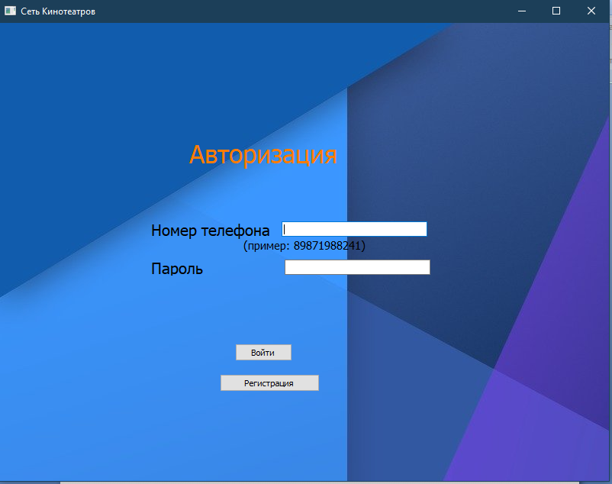
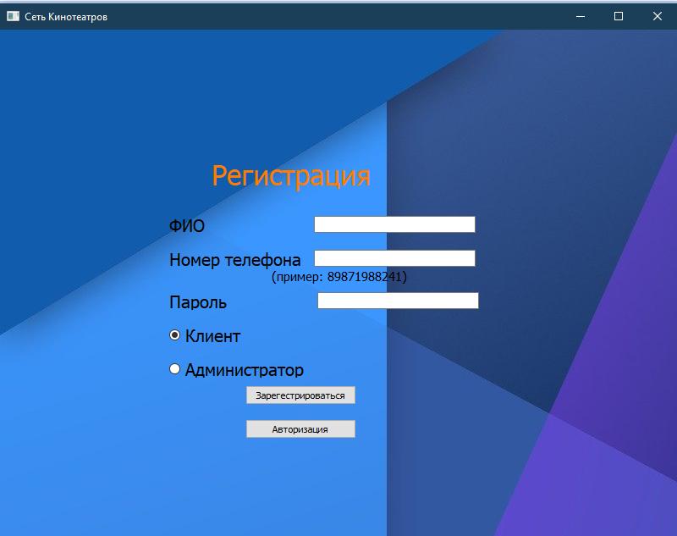
Реализация
Авторизация/Регистрация(MyWidget())

Slide 4
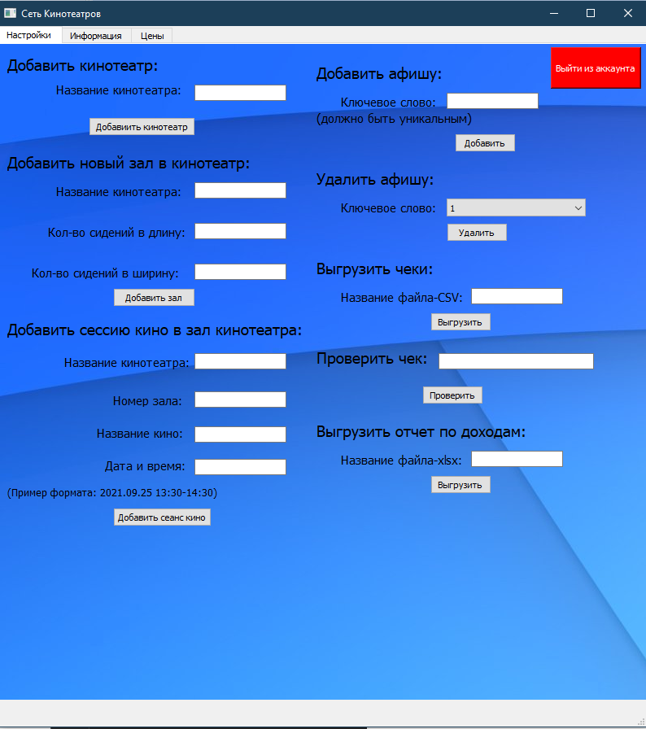
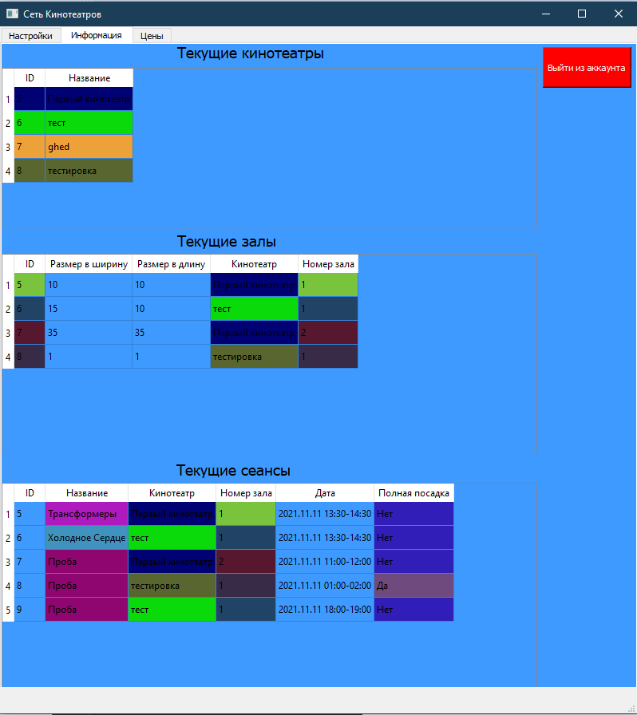
Реализация
Администратор(Admin())

Slide 5
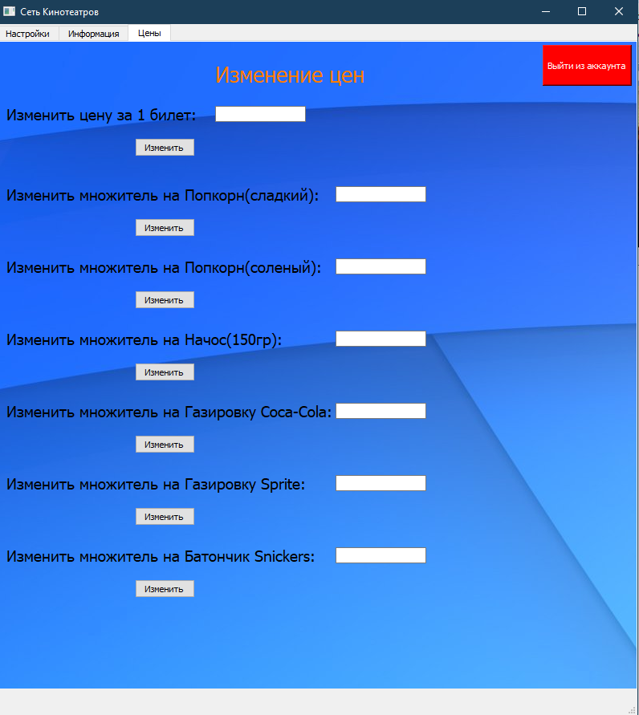
Реализация
Администратор(Admin())

Slide 6
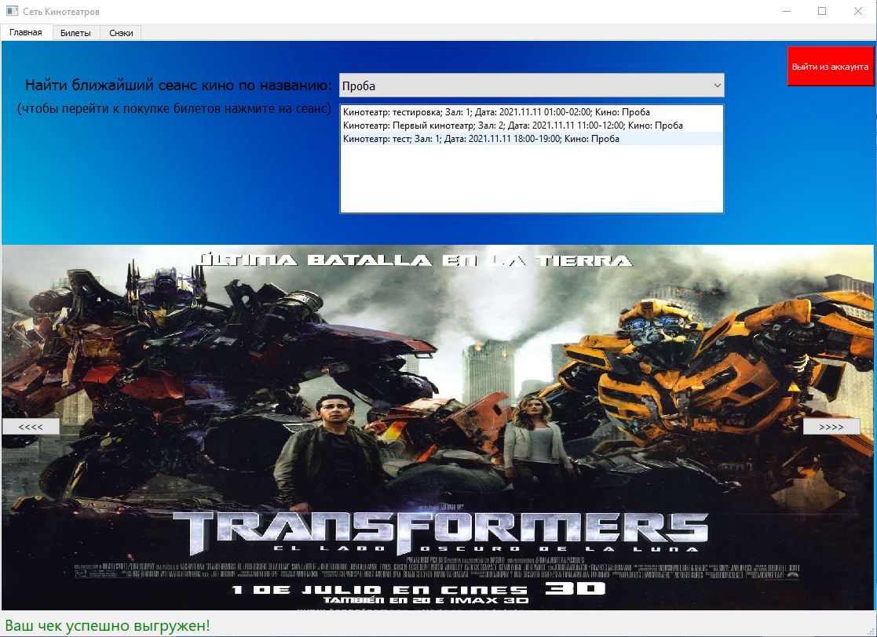
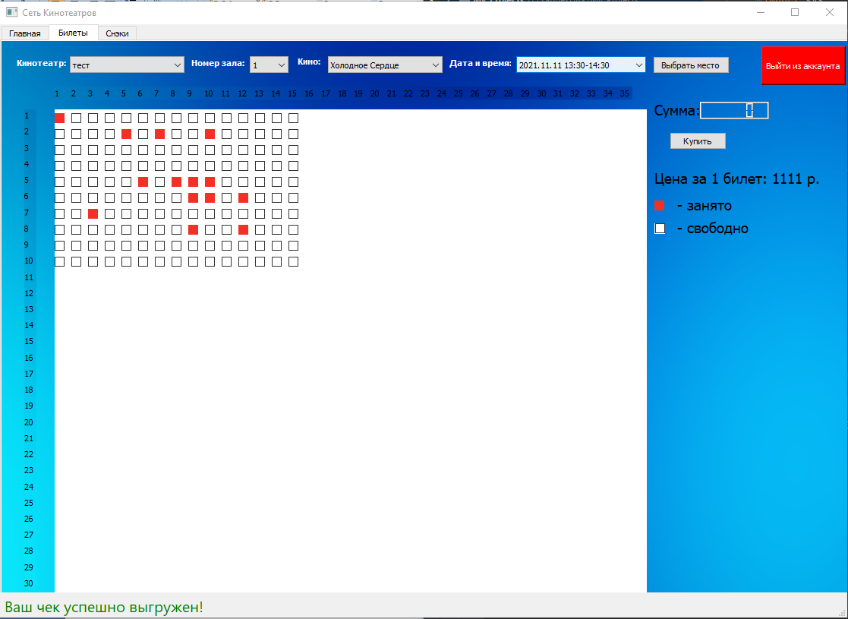
Реализация
Клиент(Client())

Slide 7
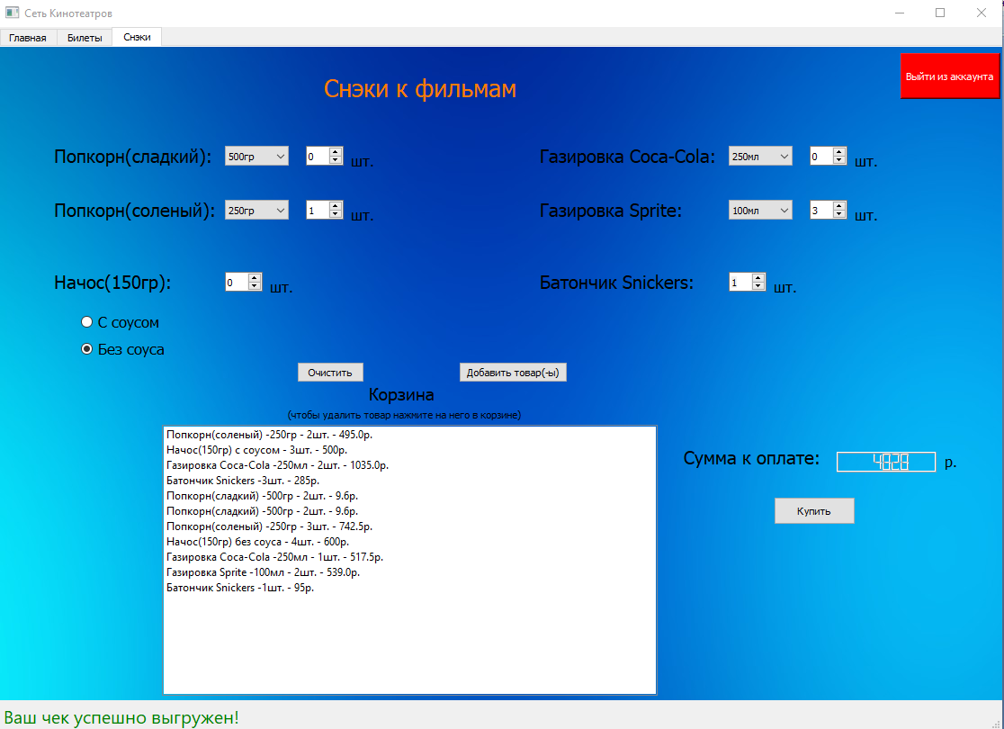
Реализация
Клиент(Client())

Slide 8
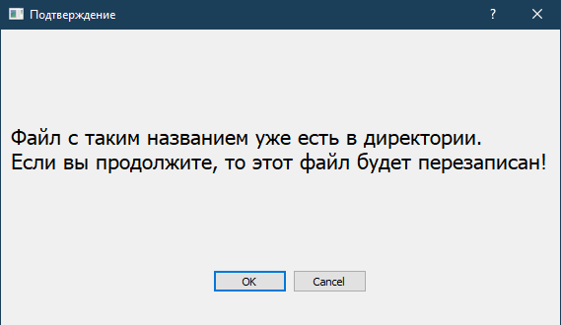
Реализация
Диалог перезаписи(Dialog())

Slide 9
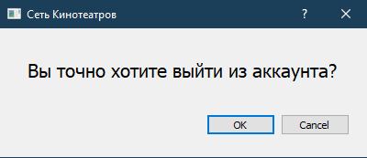
Реализация
Диалог подтверждения выхода(Dialog_exit())

Slide 10
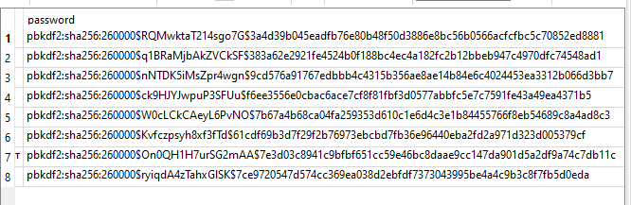
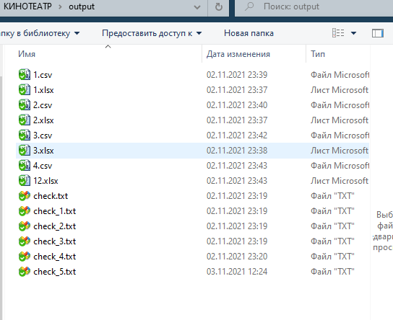
Особенности моего проекта
1. Хеширование паролей
2. Отдельная папка(output) с выходными данными

Slide 11
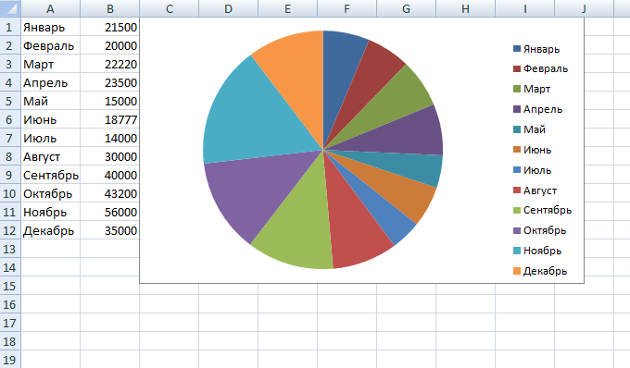
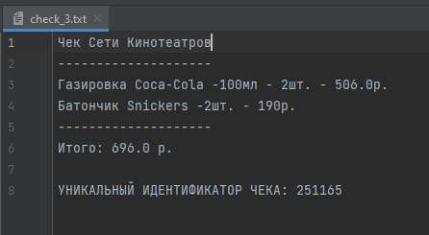
Технологии
В моем проекте использовались такие технологии, как работа с базами данных для хранения информации, работа с графическим интерфейсом, запись данных в файлы различных форматов:
1.xlsx-отчеты по доходам(‘Отчет’)
2. csv-выгрузки чеков
3. txt-чек(‘Чек’)
‘Отчет’
‘Чек’

Slide 12
Заключение
Все поставленные задачи решены, в будущем планируется возможность создания своих сетей кинотеатров независимо друг от друга работающих.

